Slide 1
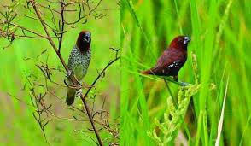
স্বাগতম

Slide 853
পরিচিতি
পাঠ পরিচিতি
অষ্টম শ্রেণি
বিষয়ঃ গণিত
অধ্যায়ঃ চতুর্থ
সময়ঃ ৪৫ মিনিট
তারিখঃ ৩০/১২/১৯
মোঃলোকমান চৌধুরী
এম.এস.সি (রসায়ন)
মোবাইলঃ01715825599

Slide 854
পাঠ পরিচিতি
বিষয়ঃ পদার্থ বিজ্ঞান
শ্রেণিঃ নবম
অধ্যায়ঃদ্বিতীয়
সময়ঃ ৪৫ মিনিট
তারিখঃ

Slide 855
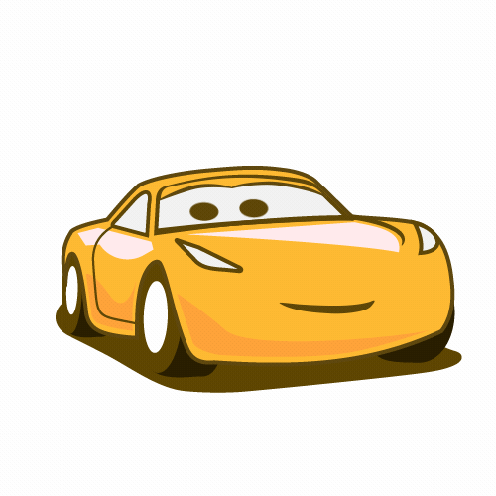
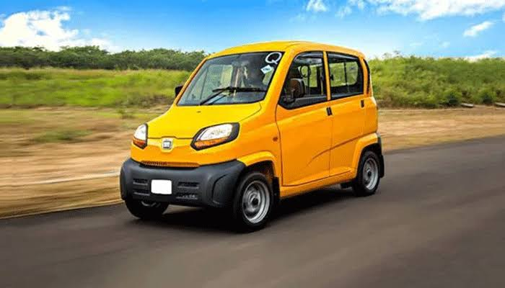
নিচের ছবিতে কী দেখা যাচ্ছে লক্ষ্য কর
১ নং
২নং

Slide 856
আজকের পাঠ
স্থিতি ও গতি

Slide 857
শিখনফল
১।স্থিতি কী তা বলতে পারবে;
২।গতি কী তা বর্ণনা করতে পারবে;
৩। বিভিন্ন প্রকার গতি গুলো ব্যাখ্যা করতে পারবে।

Slide 858
আমাদের পৃথিবীতে অনেক বস্তুই দেখি যা স্থির বলে মনে হয়। একেই আমরা স্থিতি বলি। যদি বলা হয় তোমার বাড়ী থেকে তোমার স্কুল ১ কিলোমিটার পূর্ব দিকে, তাহলে তোমার স্কুলের অবস্থান সঠিক ভাবে জানা যাবে। আর এই পরিমাপ করার জন্য একটি নির্দিষ্ট বিন্দুকে কল্পনা করতে হয়। এই বিন্দুকে আমরা বলি প্রসঙ্গ বিন্দু। আর যে দৃঢ় বস্তুর সাথে তুলনা করে আমরা অন্য বস্তুর অবস্থান,স্থিতি,গতি ইত্যাদি নির্ণয় করি তাকে বলি প্রসঙ্গ কাঠামো।

Slide 859
আমাদের সুবিধামত আমরা যেকোনো বিন্দুকে প্রসঙ্গ বিন্দু
ধরতে পারি
যেমন----
খুটি/ পোল

Slide 860
একক কাজ
৩ মিনিট
১। কোন বস্থু স্থির কিনা তা প্রকৃতপক্ষে নির্ভর করে কীসের উপর?
২। প্রসঙ্গ কাঠামোর সাপেক্ষে কী কী নির্ণয় করা যায়?
সম্ভাব্য উত্তরঃ
১।প্রসঙ্গ বস্তুর উপর
২। বস্থুর অবস্থান, স্থিতি, গতি ইত্যাদি।

Slide 861
এসো একটি ভিডিও দেখি

Slide 862
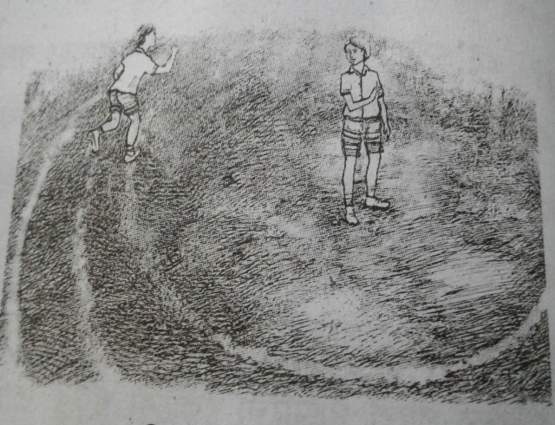
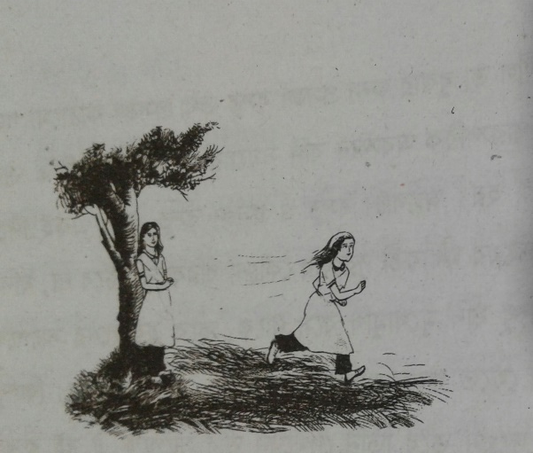
ছবিতে কী দেখা যাচ্ছে বলত?
একজন স্থির আছে বলেই অন্যজনের গতিশীলতা বোঝা যাচ্ছে

Slide 863
জোড়ায় কাজ
একটি বস্তু বা ব্যক্তি যে গতিশীল, তা কীভাবে বঝবো ব্যাখ্যা কর?

Slide 864
সম্ভাব্য উত্তরঃ
একটি স্থির বস্তুর সাপেক্ষেই বঝা যাবে বস্তুটি স্থির না গতিশল।
কনো প্রসঙ্গ কাঠামোর দুটি বস্থুই যদি গতিশীল হয় তবে কারো গতীয় নির্ণয় করা যাবেনা ।যেমন দিন আছে বলেই অমরা রাতকে ভাল করে বুঝতে পারি?
ঠিক তেমনি স্থিতি আছে বলেই আমরা গতিকে বঝতে পারি।

Slide 865
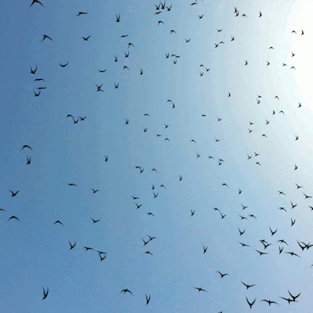
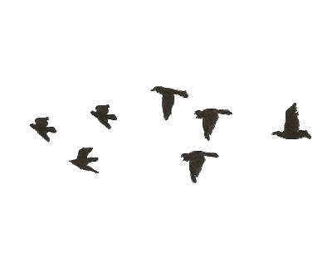
সব পাখি গুলো কী একই দিকে যাচ্ছে?
অনেক গুলো কণা যখন একই সাথে, একই দিকে চলে, তবে এই ধরনের গতিকে চলন গতি বলে?

Slide 866
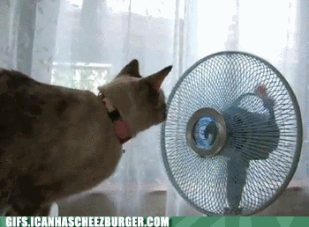
এখানে কী দেখা যাচ্ছে বলতো?
বৃত্তাকার পথে কোন বস্তু যদি
একটি নির্দিস্ট বিন্দু বা বস্তুকে কেন্দ্র
করে ঘরে, তবে এই ধরনের গতিকে
আমরা ঘূর্নন গতি বলি।
যেমন-ঘড়ির কাঁটার গতি, লাটিমের গতি, ফ্যানের গতি ইতাদি।

Slide 867
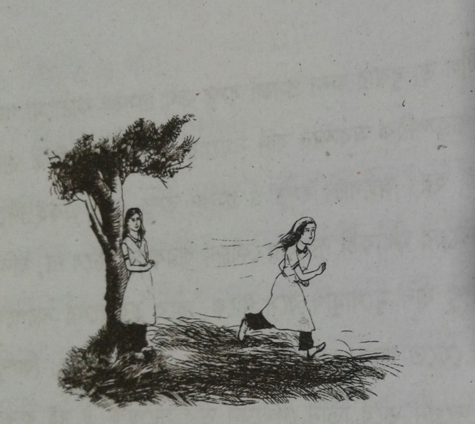
যখন কোন বস্তু বা ব্যাক্তি সোজা পথে চলাচল করে তখন
তাকে রৈখিক গতি বলে।

Slide 868
12
9
3
6
এ ধরনের গতিকে পর্যায়বৃত্ত গতি বলে

Slide 869
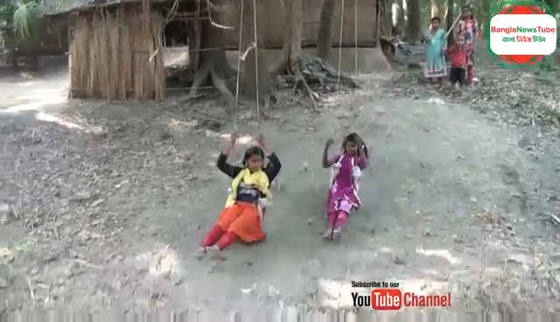
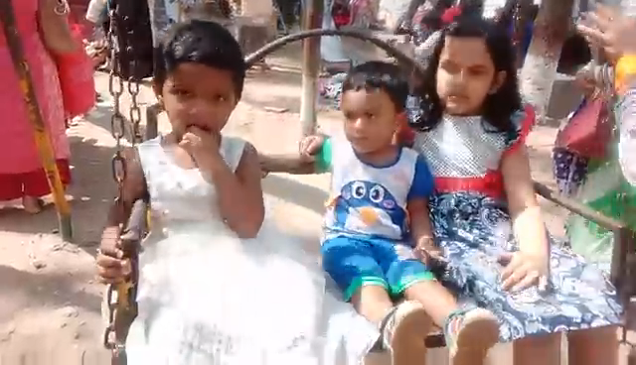
দোলনায় চড়ে দোল খাওয়ার সময় যে গতি দেখে যায় তাকে দোল গতি বলে

Slide 870
দলীয় কাজ
প্রত্যেক প্রকার গতির দুইটি করে উদাহরণ দাও?

Slide 871
সম্ভাব্য উত্তরঃ
চলন গতিঃ একই দিকে উড়ন্ত এক ঝাঁক পাখির গতি, এক বক্স মার্বেল মেঝের উপর দিয়ে এক প্রান্ত থেকে অন্য প্রান্তে নেওয়ার গতি।
ঘূর্ণন গতিঃ ফ্যানের গতি, ঘড়ির কাঁটার গতি।
রৈখিক গতিঃ সোজা সরোকে কোন গাড়ির গতি, সোজা রাস্তায় কোন ব্যক্তির গতি।
পর্যায়বৃত্ত গতিঃ সূর্যের চারিদিকে পৃথিবীর গতি,ঘড়ির কাঁটার গতি।
স্পন্দন গতিঃ দোলনার গতি, সরল দোলকের গতি।

Slide 872
মূল্যায়ন
১। পেট্রোল ইঞ্জিনে পিস্টনের গতি কোন ধরনের গতি?
(ক)রৈখিক (খ)চলন (গ)পর্যায়বৃত্ত (ঘ)স্পন্দন
২।একটি বই টেবিলের এক প্রান্ত থেকে অন্য প্রান্তে নিলে এটি কোন ধরনের গতি হয়?
(ক)রৈখিক (খ)চলন (গ)পর্যায়বৃত্ত (ঘ)স্পন্দন
৩।এই মহাবিশ্বের কোন কছুর অবস্থান নির্ণয় করতে কী ধরে নিতে হয়?
(ক) একটি স্থির বিন্দু (খ)গতিশীল বস্তু (গ)গতিশীল ব্যাক্তি (ঘ)গতিশীল গাড়ি
(গ)পর্যায়বৃত্ত
(খ)চলন
(ক)একটি স্থির বিন্দু

Slide 873
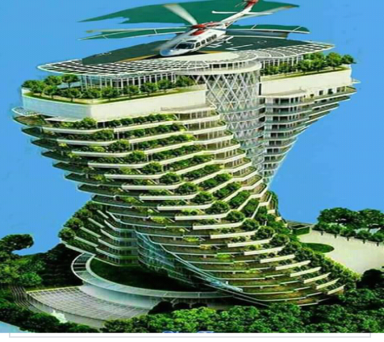
বাড়ির
কাজ
সব ধরনের গতিই আমাদের জন্য গুরুত্বপূর্ণ ব্যাখ্যা কর?

Slide 874
ধন্যবাদ সবাইকে

